Slide 1

Editorschulung BORIS
(19.2.2014)
Andrea Stettler
Regula Schatzmann
e-Library UB Bern
boris@ub.unibe.ch

Slide 2
Programm
Einführung
Wie funktioniert‘s?
Einstieg in BORIS
Anwendung in der Praxis

Slide 3
Bern Open Repository and Information System
Auftrag und Ziele
BORIS ist Teil der Open Access-Strategie der Universität Bern
„Die Universität Bern verpflichtet ihre Forschenden, eine vollständige Fassung aller begutachteten und veröffentlichten wissenschaftlichen Arbeiten und die entsprechenden bibliographischen Daten im institutionellen Repositorium der Universität Bern zu hinterlegen. Die wissenschaftlichen Arbeiten werden dort in Open Access öffentlich zugänglich gemacht, solange dem keine rechtlichen Hindernisse im Wege stehen.“ (genehmigt von der Universitätsleitung am 16.10.2012)
BORIS ist die Informationsplattform für die Berner Forschung und soll ihre Sichtbarkeit steigern
  (Indexierung der Metadaten und Volltexte)
BORIS ist das Eingabeportal für die Evaluation
(Export Metadaten in FactScience)

Slide 4
BORIS
Aufgaben und Ziele
globaler Zugriff auf Daten
Daten
bibliographische Angaben = Metadaten
veröffentlichte Arbeiten = Volltexte
BORIS
Open Access-Repository
Datenpool Evaluation

Slide 5
BORIS als Open Access-Repositorium
Was ist Open Access?
  „Open Access (OA) literature is digital, online, free of charge, and free of most copyright and licensing restrictions.“ (Suber 2012:4)
Warum Open Access?
  Not: Steigende Zeitschriftenpreise – Wissenschaftliche Informationsversorgung nicht mehr gesichert
  Chance: Digitalisierung, Internet – Möglichkeiten der weiteren Verbreitung von Forschungsergebnissen
  Wille: Wissenschaftskommunikation sollte nicht von Geschäftsmodellen abhängig sein
Wie geht Open Access?
  Goldener Weg: Der Verleger macht den Inhalt sofort frei zugänglich (Open Access-Zeitschriften, Open Access-Bücher)
  Grüner Weg: Selbstablage eines pre-print oder post-print in einem institutionellen oder fachlichen Repositorium

Slide 6
BORIS
Open Access-Repositorium: welche Volltexte?
Artikel, die in Closed Access-Zeitschriften erschienen sind:
  Akzeptiertes Manuskript (= post-print): Kann i.d.R. sofort oder nach einem Embargo zugänglich gemacht werden
  Publizierte Fassung: Kann manchmal nach einem Embargo zugänglich gemacht werden
Artikel, die in Open Access-Zeitschriften erschienen sind:
  Publizierte Fassung: Kann sofort frei zugänglich gemacht werden

Slide 7
BORIS
Open Access-Repositorium: welche Volltexte?
Akzeptierte Manuskript (post-print)
Publizierte Version (Verlags-PDF)
http://boris.unibe.ch/4721

Slide 8
BORIS
wie funktioniert‘s? - Rollenkonzept
Mitarbeitende Uni Bern haben unterschiedliche Funktionen (=Rollen)
globaler Zugriff auf Daten
Submitter
BORIS
Open Access-Repository
Datenpool Evaluation
Editor
Daten
Metadaten
Volltexte
Editor Live
Admin

Slide 9
BORIS
wie funktioniert‘s? - Workflow
Submitter:
Forschende
Delegierte
Editor:
Bibliothekar- Innen
Eingabe- verantwortliche
Editor Live:
Boris-Team
Admin:
Boris-Team
Eingabe/Import von Metadaten und Volltexten
Kontrolle Metadaten
(Bearbeitung von und Zugriff auf Daten anderer)
Veröffentlichen von Daten, Rechteprüfung Volltexte
(Zugriff auf und Bearbeitung von Daten anderer)
Qualitäts-
sicherung

Slide 10
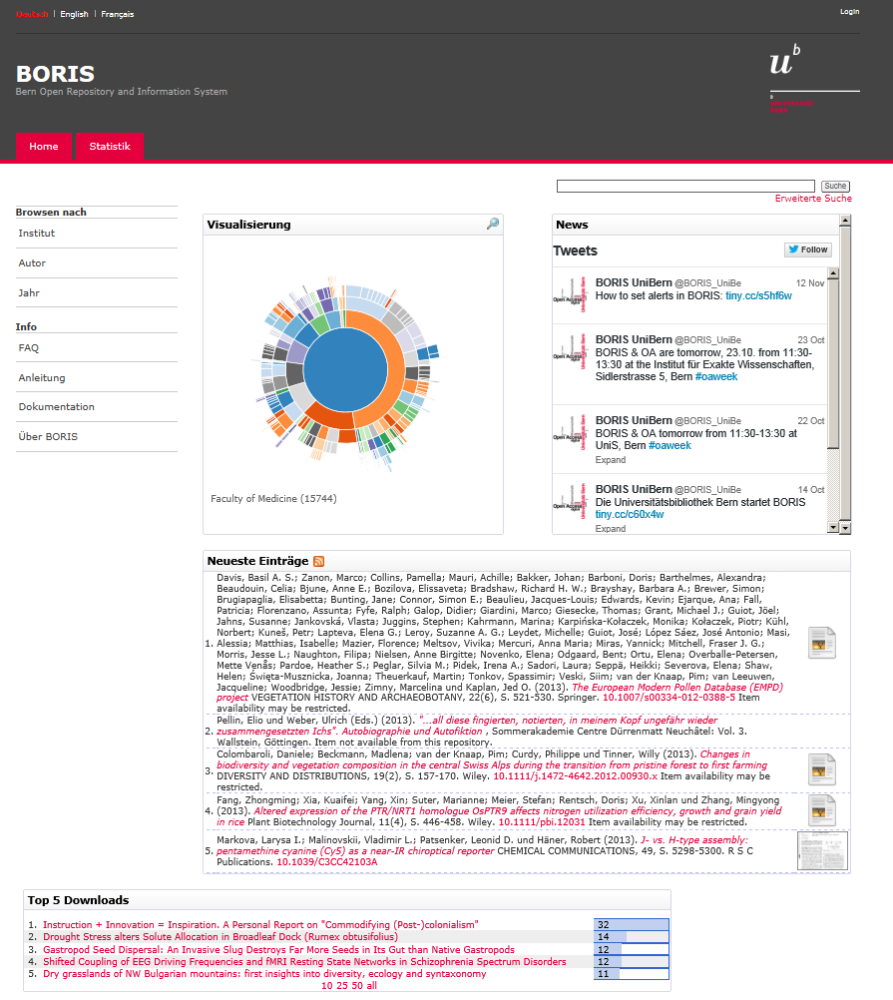
BORIS
Einstiegsseite globaler Zugriff
Tabs: je nach Funktion unterschiedlich

Slide 11
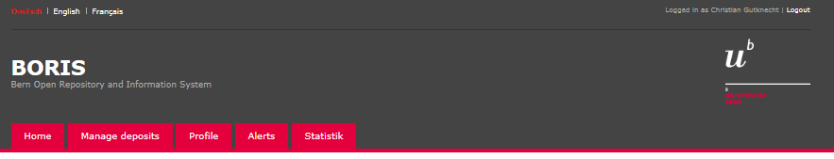
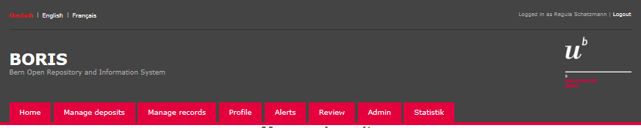
BORIS
Einstiegsseite Submitter / Editor
Login Submitter
Metadaten / Volltexte erfassen
Login Editor
Metadaten überprüfen

Slide 12
BORIS
Praxis
Einstieg
  www.boris.unibe.ch
Ziel
  Daten (Metadaten/Volltexte) erfassen als submitter
  Metadaten kontrollieren editor

Slide 13
BORIS
Hilfe und Informationen
Hilfe
  Homepage UB → forschen & publizieren
    FAQ‘s
    Hilfe für die Publikationseingabe
Kurse
  Homepage UB → lernen & lehren → Kurse BORIS
Kontakt
  Mail: boris@ub.unibe.ch
  Tel: Andrea Stettler / Regula Schatzmann 9593
Registrierung bei der BORIS Editors Mailingliste: https://toolbox.switch.ch/boris

